Slide 1
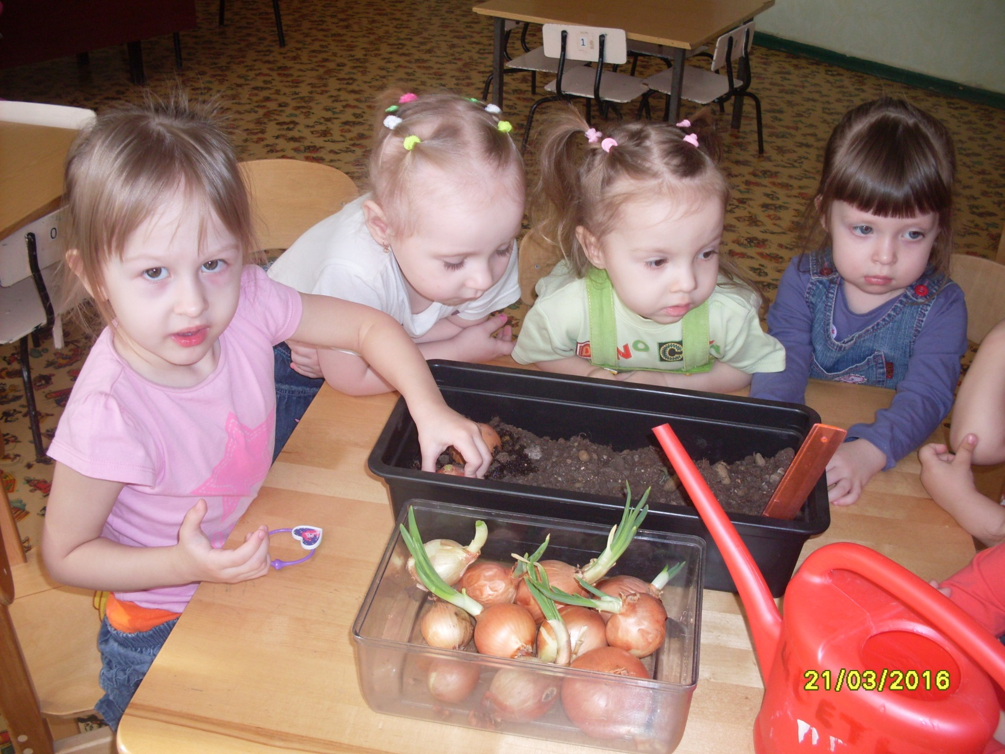
Творческий проект
«Мы сажаем лук»
Воспитатели первой младшей группы:Мелихова.М.М ,Евтушенко.Л.А

Slide 2
Актуальность проекта
Актуальность: Явления и объекты природы привлекают внимание детей своей красотой , яркостью красок, разнообразием. Чем глубже ребёнок познаёт окружающий мир , тем больше у него возникает вопросов. Основная задача взрослого состоит в том, чтобы помочь найти на них ответы. Каждый ребёнок - внимательный наблюдатель и исследователь, может открыть в нём что- то новое. А мир растений многообразный и удивительный.

Slide 3
ЦЕЛЬ ПРОЕКТА: ФОРМИРОВАТЬ У ДЕТЕЙ ПОЗНАВАТЕЛЬНЫЙ ИНТЕРЕС К ЛУКУ ЧЕРЕЗ ПРОЕКТНО-ИССЛЕДОВАТЕЛЬСКУЮ ДЕЯТЕЛЬНОСТЬ И ОРГАНИЗАЦИЮ ХУДОЖЕСТВЕННО ПРОДУКТИВНОЙ ТВОРЧЕСКОЙ ДЕЯТЕЛЬНОСТИ.
ЗАДАЧИ ПРОЕКТА:1. УЧИТЬ ДЕТЕЙ ЕЖЕДНЕВНО УХАЖИВАТЬ ЗА ЛУКОМ В КОМНАТНЫХ УСЛОВИЯХ.
2.ФОРМИРОВАТЬ ПРЕДСТАВЛЕНИЕ ДЕТЕЙ О НЕОБХОДИМОСТИ СВЕТА , ТЕПЛА ,ВОДЫ ДЛЯ РОСТА РАСТЕНИЙ
3. УЧИТЬ ВЫПОЛНЯТЬ ИНДИВИДУАЛЬНЫЕ И КОЛЛЕКТИВНЫЕ ПОРУЧЕНИЯ , НАУЧИТЬ ДЕТЕЙ ВИДЕТЬ РЕЗУЛЬТАТЫ СВОЕГО ТРУДА.

Slide 4

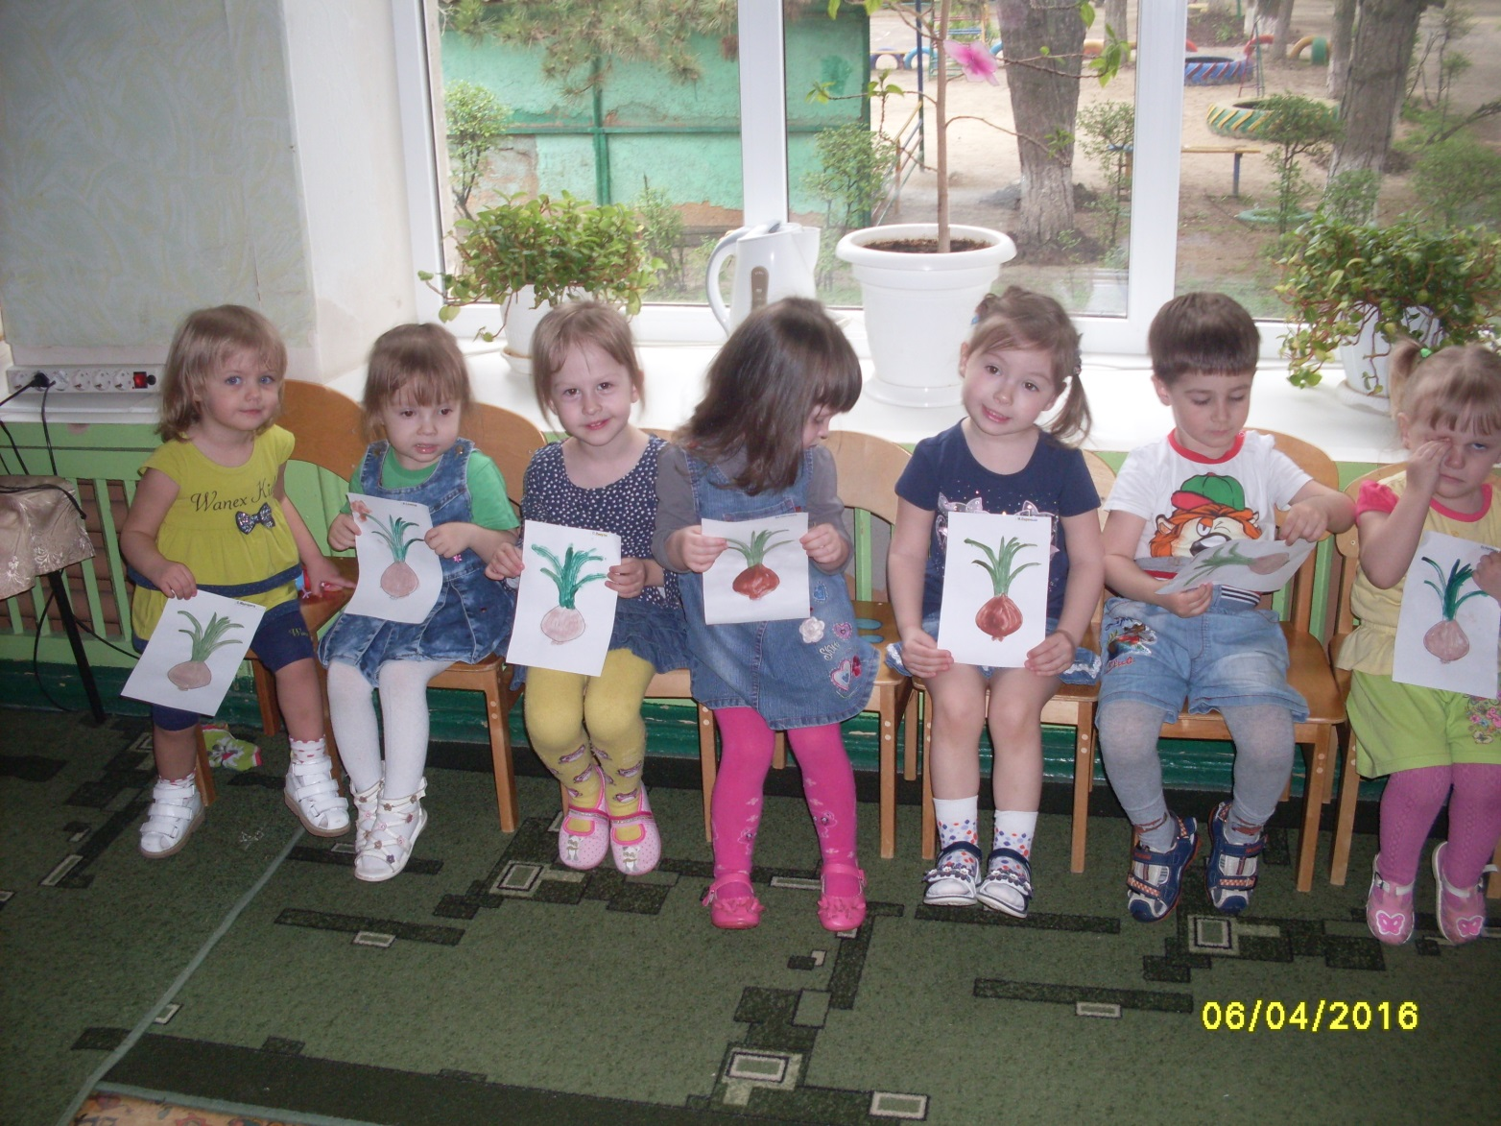
Участники проекта:дети I МЛАДШЕЙ ГРУППЫ «Зайчата».

Slide 5


реализация проекта
Предполагаемые результаты :
Дети научатся сажать лук и ухаживать за ним. У них появится интерес к растениям. Они узнают много интересного из жизни растений, исследуют опытным путём условия необходимые для их роста.
1 этап .Подготовительный.
Сбор художественной литературы: стихи, загадки, пословицы про овощи, физкультминутки.
В группе детского сада подготавливается место для выращивания лука.
Приобретается садовый инвентарь, клеёнка ,фартуки.
Беседа о важности выращивания лука, о его полезных свойствах.
Консультация для родителей «Лук-лекарственное растение»
Рецепты салатов с овощами от родителей.

Slide 6

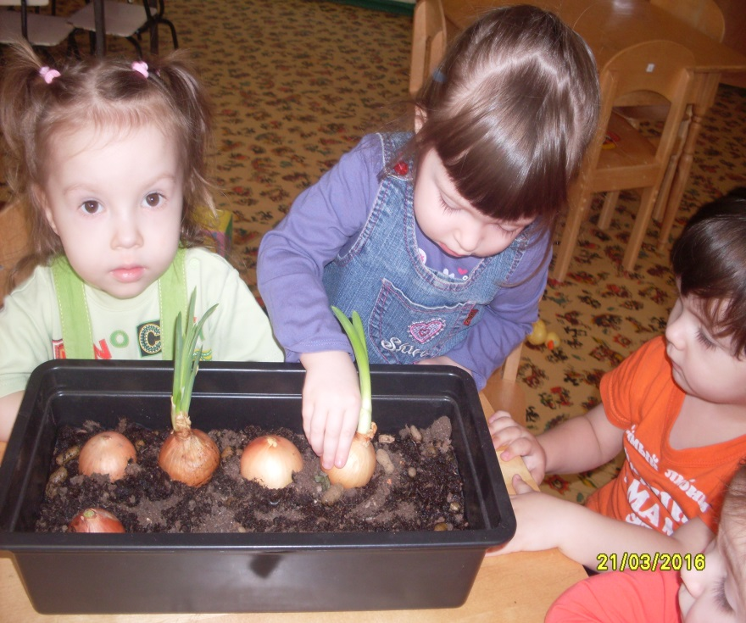
Готовим место для лука.
Сажаем лук.

Slide 7
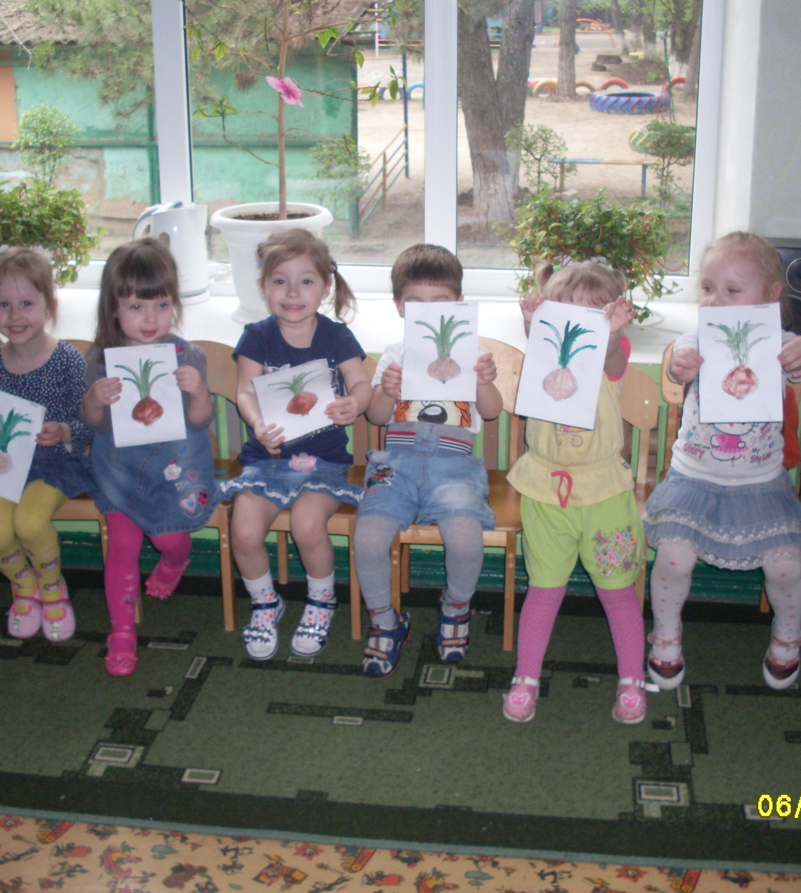
2ЭТАП
2 этап .Исследовательский.
Рассматривание лука
Строение лука
Условия необходимые для роста.
Посадка лука в землю, в опилки в воду.
Беседы: »Полезная пища»
Медицинская сестра «Лук всем полезный друг»
Чтение и разучивание стихов , загадок, поговорок, пальчиковых игр, физкультминуток.

Slide 8
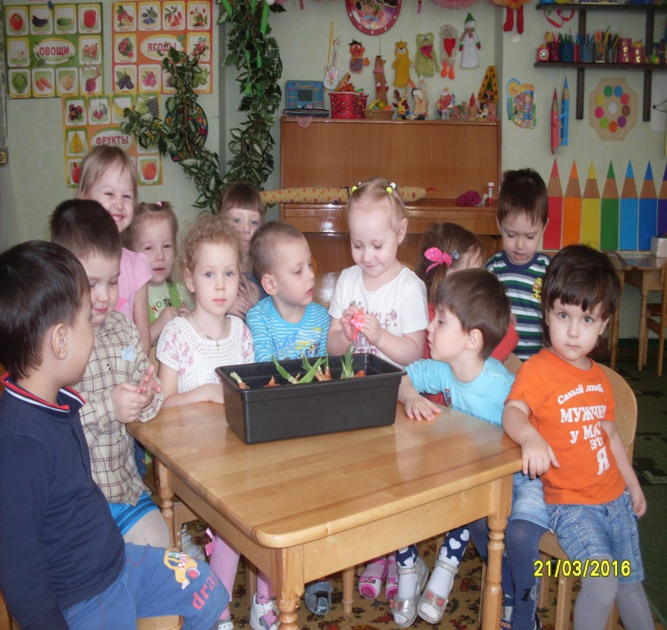
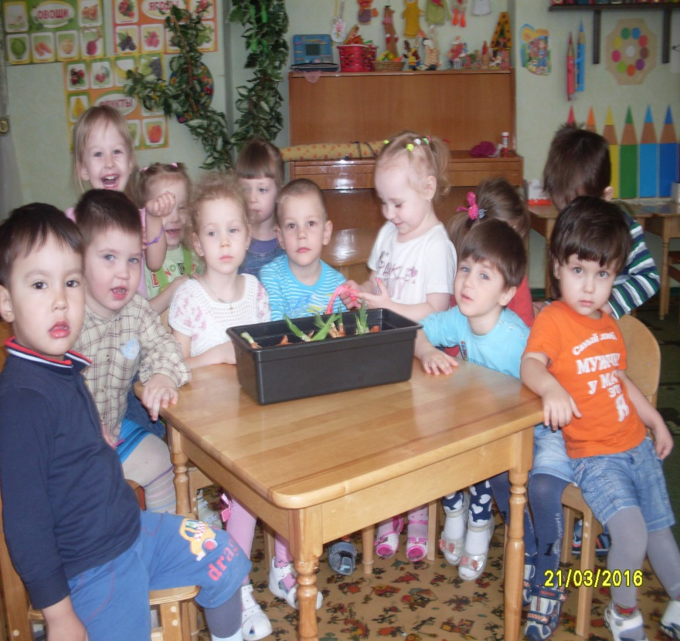

Slide 9
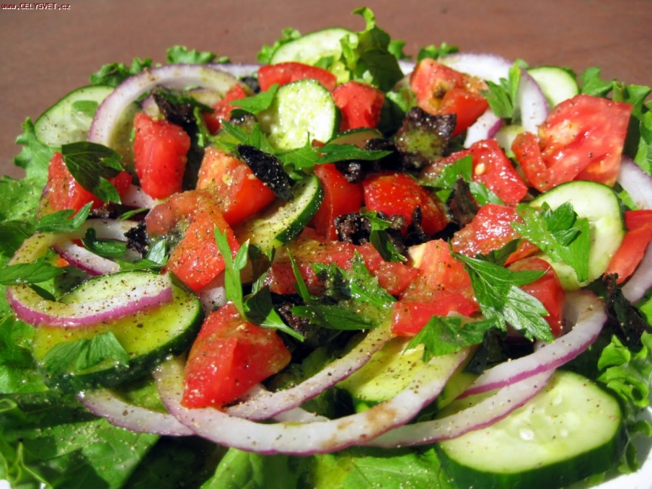
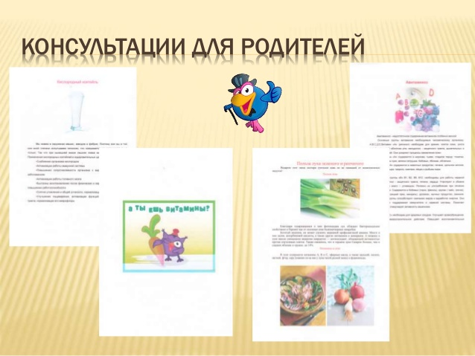
Работа с родителями
Рецепты салатов.
Консультация .

Slide 10
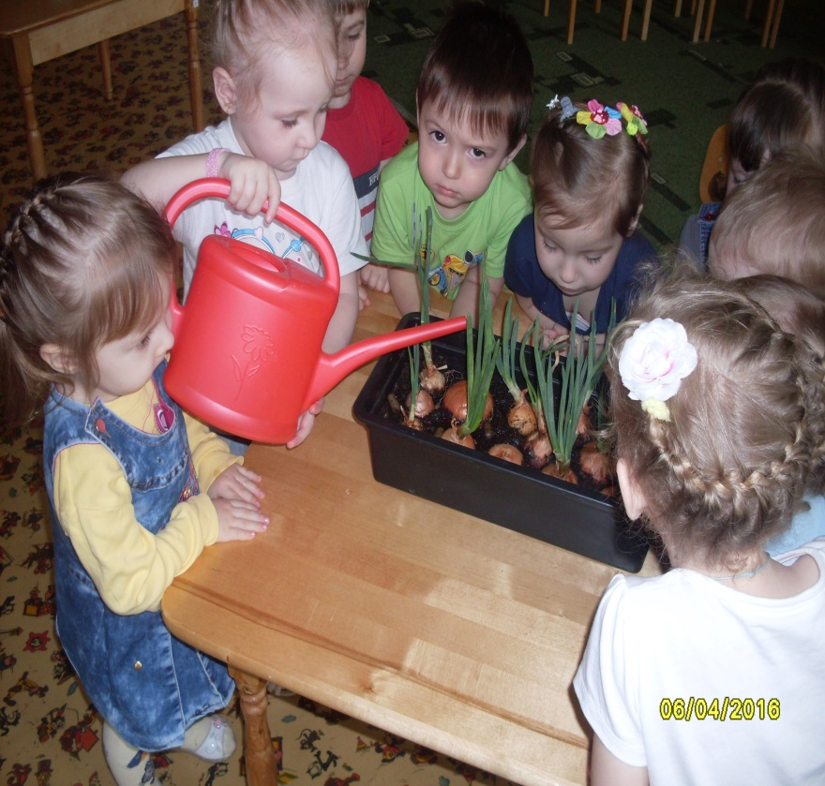
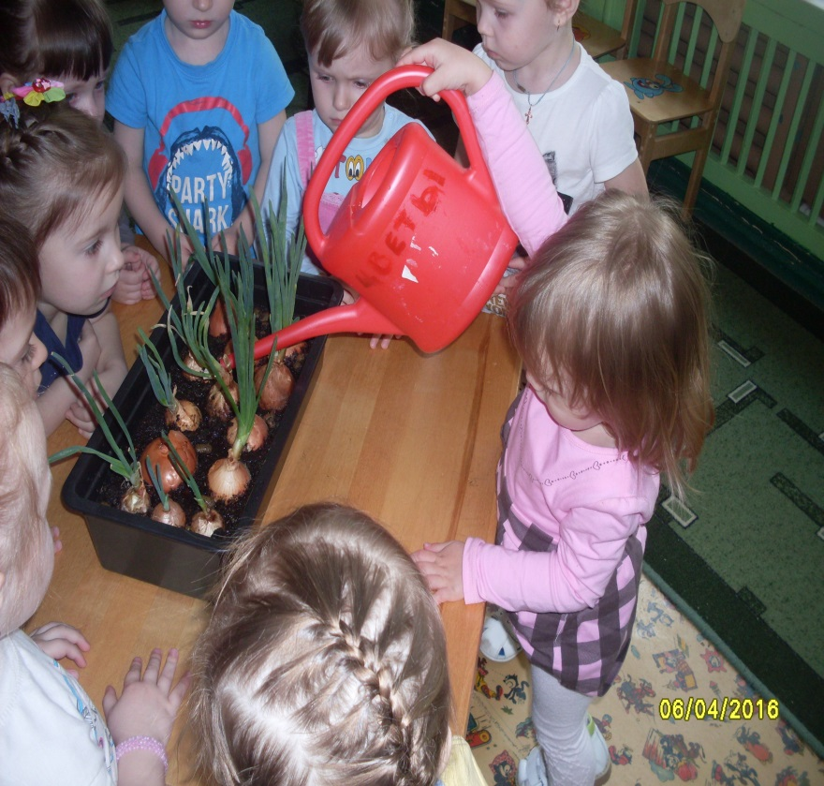
ПОЛИВАЕМ ЛУК.НАБЛЮДАЕМ ЗА РОСТОМ ЛУКА.

Slide 11
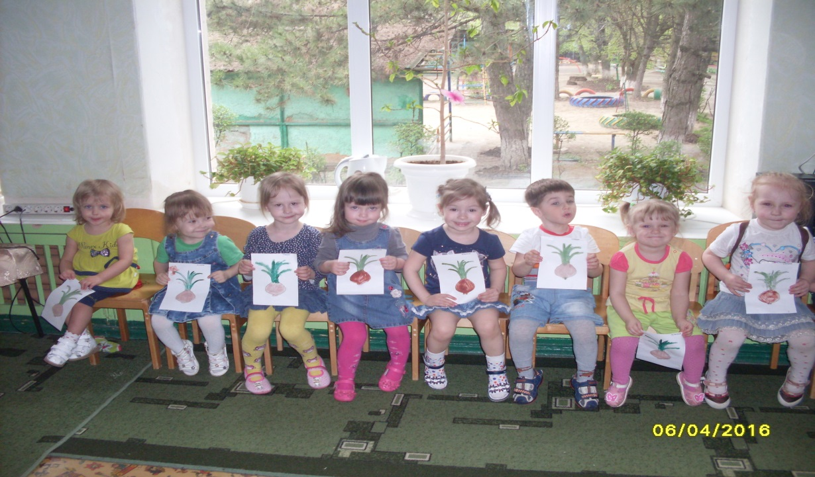
НАШЕ ТВОРЧЕСТВО
Рисунки «НАША ГРЯДКА»

Slide 12
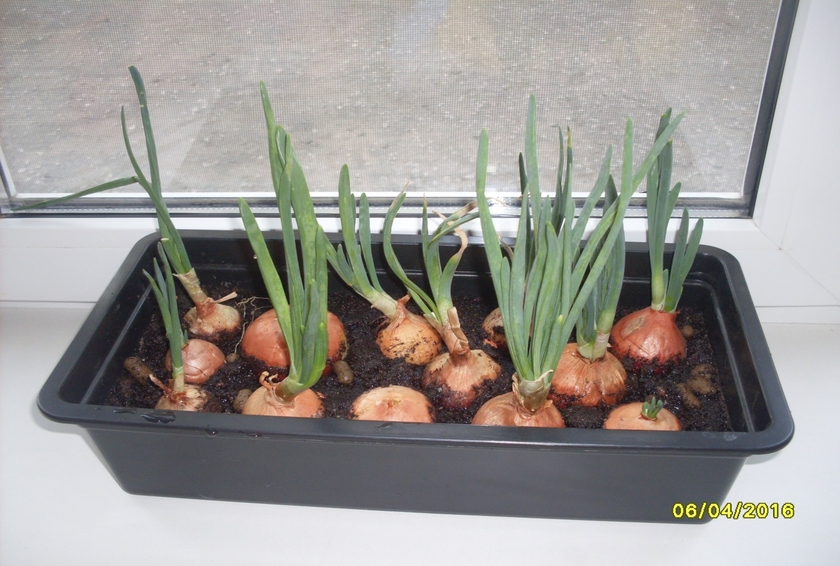
ПОДВЕДЕНИЕ ИТОГОВ
Срезали лук –добавили в суп

Slide 13
В результате реализации проекта:
Дети получили знания ,что для роста растений нужны свет ,вода ,тепло;
Проводимая работа позволила воспитывать у детей трудолюбие ,бережное отношение к растениям;
Все участники проекта получили положительные эмоции от полученных результатов.
Литература: Журнал »Дошкольное воспитание» №
Журнал Музыкальный руководитель №5 2010г
Н.В.Ёлкина,Т.И.Тарабарина»1000 загадок. Популярное пособие для родителей и педагогов.
О.А. Воронкевич» Добро пожаловать в экологию»
Интернет ресуесы.
Литература: Журнал »Дошкольное воспитание» №
Журнал Музыкальный руководитель №5 2010г
Н.В.Ёлкина,Т.И.Тарабарина»1000 загадок. Популярное пособие для родителей и педагогов.
О.А. Воронкевич» Добро пожаловать в экологию»
Интернет ресурсы.

